Slide 1
ỨNG DỤNG KỸ THUẬT BĂM (HASHING)
TRONG QUẢN LÝ SẢN PHẨM
Nhóm 5:
2591302 - Nguyễn Thanh Bình
2591315 - Dương Trọng Nguyên
2591301 - Lê Trương Tiến Bảo

Slide 2
Nội dung Báo cáo
Phần 1: Tổng quan về mô hình & thuật toán
Phần 4: Cài đặt mô phỏng
Phần 2: Cấu trúc dữ liệu & Nguyên lý
Phần 5: Kết luận & Ứng dụng
Phần 3: Phân tích & Thiết kế chương trình
Q & A: Hỏi đáp

Slide 3
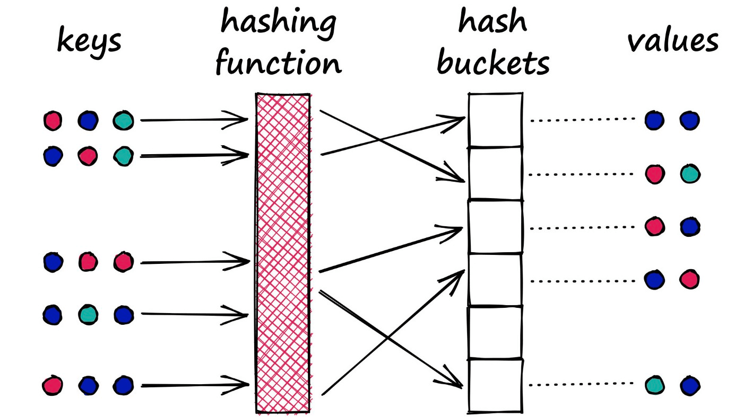

Phần 1: Tổng quan về Vấn đề & Giải pháp
Bài toán Tìm kiếm
Các phương pháp truyền thống gặp hạn chế khi dữ liệu lớn:
Linear Search: Độ phức tạp O(n) - Chậm.
Binary Search: Độ phức tạp O(log_{n}) - Cần sắp xếp.
Giải pháp Hashing
Big Omega: O(1)
Big O: O(n)
Cho phép truy xuất với độ phức tạp trung bình O(1).

Slide 4
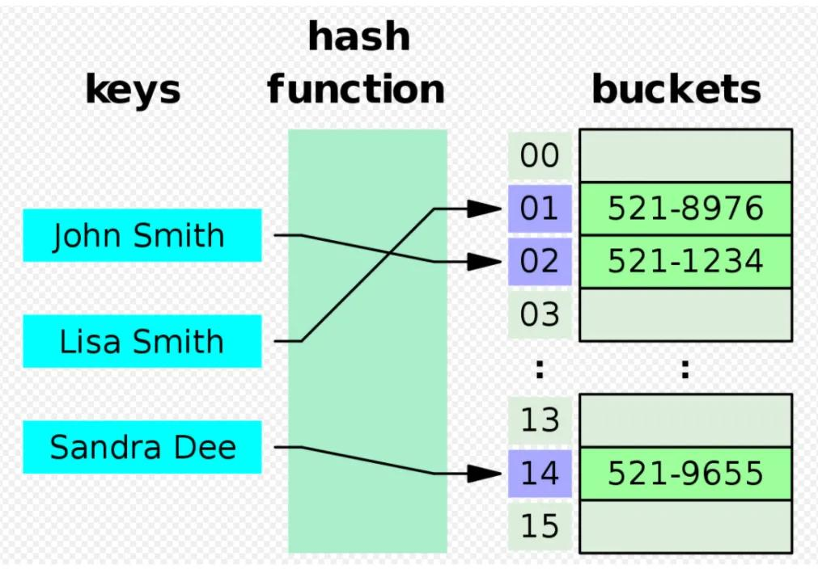
Phần 2: Cấu trúc Dữ liệu Bảng Băm
1. Key (Khóa):
Dữ liệu đầu vào
2. Hash Function(Hàm Băm):
Thuật toán để xử lý key
3. Hash Table (Bảng Băm):
Là một mảng các "ngăn chứa" (buckets), được đánh chỉ số từ 0 đến m – 1 (với m là kích thước bảng)
Quy trình Ánh xạ:
Input: Đối tượng dữ liệu K.
Hashing: Tính h(K) để lấy hash code.
Indexing: I = h(K) % m.
Storage: Lưu K vào bucket I.

Slide 5




Nguyên lý Xử lý Va chạm (Collision)
Chaining (Kết nối)
Open Addressing
Khi bucket bị chiếm, tìm bucket trống tiếp theo theo quy luật Linear (Bước nhảy cố định), Quadratic (Bước nhảy tăng theo hàm mũ).
Mỗi bucket trỏ đến một Danh sách liên kết. Khi va chạm, phần tử mới được thêm vào cuối danh sách.

Slide 6
Double Hashing
Là phương pháp sử dụng hai hàm băm độc lập để giải quyết va chạm.
Cơ chế:
Hàm băm 1: Xác định vị trí ban đầu.
Hàm băm 2: Xác định độ dài bước nhảy (step size) nếu xảy ra va chạm.
M: Kích thước bảng băm (Table Size).
key: Dữ liệu đầu vào.
i: Lần thử thứ i (0, 1, 2...).
h1(key): Vị trí khởi điểm.
h2(key): Bước nhảy (Probe increment).
Điều kiện 1: h2(key) != 0 (Bước nhảy phải luôn dương).
Điều kiện 2: GCD(h2(key), M) = 1 (Bước nhảy và Kích thước bảng phải Nguyên tố cùng nhau (Coprime))

Slide 7



Phần 3: Thiết kế Hệ thống
Hash Table (Bảng băm)
Trạng thái Slot
Hệ thống được tổ chức dưới dạng mảng các slots:
NONE Slot trống, chưa được sử dụng.
OCCUPIED Chứa sản phẩm đang hoạt động.
[slot_0, slot_1, ..., slot_n]
DELETED Đã xóa (Lazy Deletion).
Mỗi slot lưu trữ thông tin sản phẩm dựa trên Key (Mã sản phẩm).

Slide 8


Hàm băm
Hàm 2 (h2) - Bước nhảy
Hàm 1 (h1) - Vị trí đầu
Xác định độ dài bước nhảy khi xảy ra va chạm.
Xác định vị trí lý tưởng ban đầu cho sản phẩm.
R là số nguyên tố lớn nhất < size.
Ví dụ: "SP001", size=11 → h1 = 311 % 11 = 3
Ví dụ: R=7 → h2 = 7 - (311 % 7) = 4

Slide 9
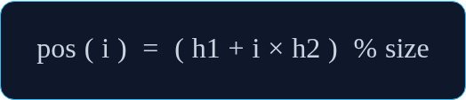
Thăm dò
Khi vị trí ban đầu bị chiếm, ta tìm vị trí tiếp theo bằng công thức:
i = 0
i = 1
i = 2
Thử vị trí gốc h1
Nhảy 1 bước h2
Nhảy 2 bước h2

Slide 10
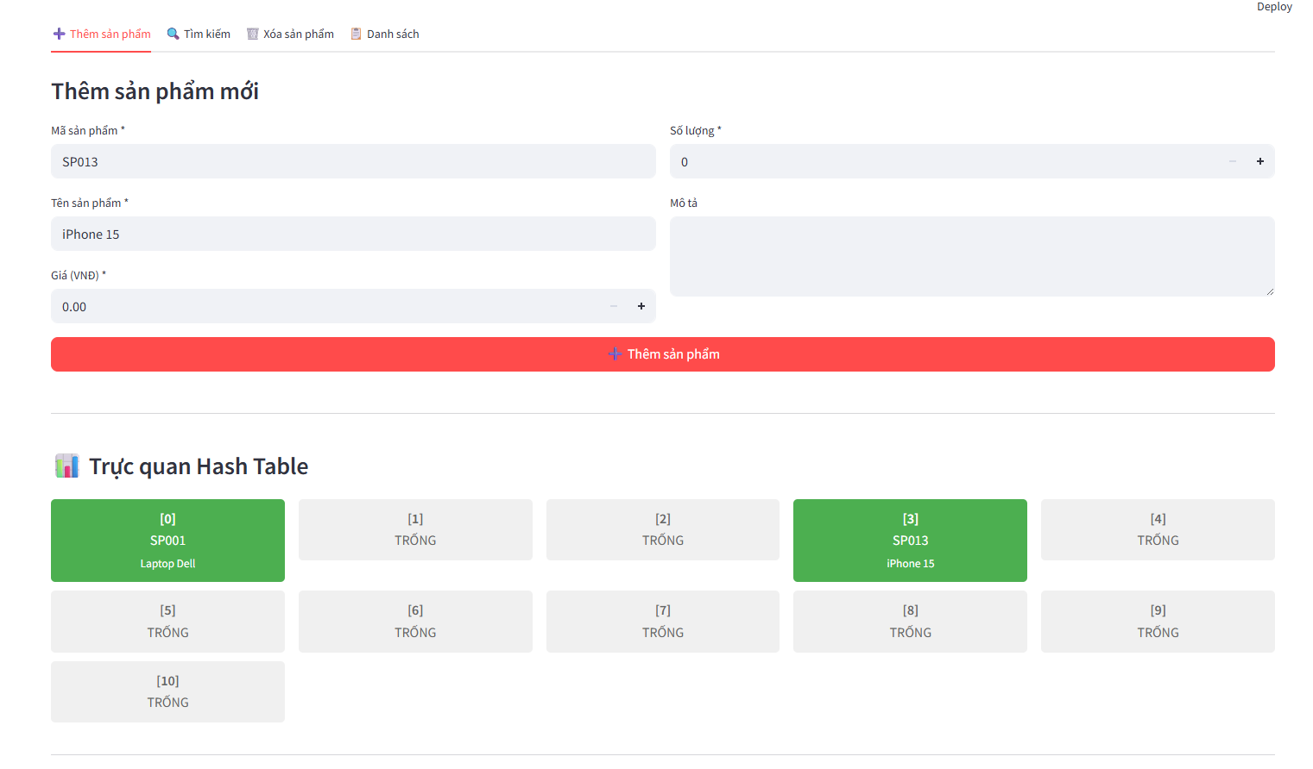
Thêm mới sản phẩm
Thêm SP001 "Laptop Dell"
h1("SP001") = 0
Slot[3] đang TRỐNG → Lưu OK
Thêm SP013 "iPhone 15"
h1("SP013") = 3
Slot[3] đang TRỐNG → Lưu OK

Slide 11



Xử lý va chạm
Thêm SP012 "MacBook Pro"
1. Tính h1
2. Tính bước nhảy
3. Kết quả
h1("SP112") = 311 % 11 = 3
Với R = 7, h2 = 7 - (311 % 7) = 4
Kiểm tra Slot[7]:
Kiểm tra Slot[3]:
Tính vị trí tiếp theo: 0,1,2,3
TRỐNG
🔴 VA CHẠM! Slot[3] đã có SP013.
➔Thêm vào
Pos(1) = (3 + 1×4) % 11 = 7
➔ Tiếp tục
pos = 7

Slide 12
Kết quả
Sản phẩm SP112 (MacBook) đã được chuyển từ vị trí 2 sang vị trí 7.
Index | Key | Product Name | Status
0 | SP001 | Laptop Dell | OCCUPIED
1 | … | … | NONE
2 | … | … | NONE
3 | SP013 | Iphone 15 | OCCUPIED
… | … | … | NONE
7 | SP112 | MacBook Pro | OCCUPIED
8 | - | - | NONE

Slide 13
Tìm kiếm sản phẩm
1. Tính h1
2. Tính bước nhảy
3. Kết quả
h1("SP112") = 3
h2 = 4
Kiểm tra Slot[7]:
Kiểm tra Slot[3]:
Tính vị trí tiếp theo:
Gặp SP112
Gặp SP013 ≠ SP112
pos = (3 + 1*4) % 11
➔ TÌM THẤY!
➔ Tiếp tục
pos = 7

Slide 14

Xóa sản phẩm
Vấn đề khi xóa vật lý
Giải pháp: Lazy Deletion
Nếu ta xóa SP013 tại slot[3] và gán về None.
Chỉ đánh dấu DELETED, không xóa hẳn.
Khi tìm kiếm SP013 :
2 | SP013 | Iphone 15 | DELETED
•
Vào Slot[3] thấy None.
•
Thuật toán nghĩ rằng "Không còn gì phía sau".
➔ DỪNG LẠI và báo Không tìm thấy SP013 (Sai!).
Khi tìm kiếm gặp DELETED, thuật toán biết rằng phải tiếp tục nhảy để tìm các phần tử bị va chạm phía sau.
•

Slide 15
Q & A
Cảm ơn Quý Thầy/Cô và các bạn đã lắng nghe.

